Slide 1

GITTHUB BASICO

Slide 2
Primeros commandos
Identificarse
Git config --global user.name “Lteruel10”
Git config --global user.email lteruel10@gmail.com
Git config --global user.password “…”
Mostrar cual es el usuario
git config --global -e
Salir sin guardar
:q

Slide 3
Iniciando proyecto
Mostrar carpeta donde estamos
ls
ls –al (lista todo)
Crear Proyecto o repositorio
git init (crea carpeta…. .git no hay que hacer nada mas)
Ver el estado en que esta nuestro repositorio
git status (muestra lo que esta guardado, lo que esta pendiente… etc)
Agregar todos los archivos
git add .
git status (todo aparece en verde)
Crear primer snapshot del proyecto
git commit –m “Primer commit”
git status (aparece on branchs master)

Slide 4
Que hace git por nosotros?
Recupear de accidente
***modificar el archivo index del demo01
Git checkout -- .
Abramos el archivo que modificamos por error
Borramos ahora archivos/// otra prueba puede ser borrar todas las carpetas menos .git
Git checkout -- .
Ver el estado en que esta nuestro repositorio
Git status (muestra lo que esta guardado, lo que esta pendiente… etc)
///cuadno creas los commits debes ser bien especifico en el nombre, para que cuando necesites hacer o regresar sepas bien donde estas parado.

Slide 5
Commits puesta en escena
Hacer cambios y/o crear archivo readme.md
**escribir mensaje
## Notas
No robarme esta pagina web
Git status
Git add . /// se pueden agregar perooo…
Git add README.md AGREGA Solo los cambios de ese archivo en particular
Git status ///para revisar
Creamos otro commit
Git commit -m “Archivo README.md CREADO”
Ver los commits creados
Git log

Slide 6
Otras formas de agregar archivos
Empezando de cero ///demo02
Creamos un commit según los archivos que vamos agregando (se supone que un proyecto no aparece todo de una vez)
Git add index.html ///solo index esta en el stage
Git commit –m “Se creo el Index.html”
Hacer un commit con todos los archivos .png
Git add *.png
Git status
Git commit m-”Agregando imágenes.png”
Agregar carpetas
Git add css/
Gits status
Agregar los archivos o carpetas que hacen falta
Git add -A
Gits status
Excluir archivos
Git reset *.xml //excluye todos los xml
Hacer un commit
git commit -m "se agregaron archivos de javascript y fuentes“
Git status
Gits status
Actualizamos todo
Git add .
Git status
Git commit –m “Agregamos el browseronfig.xml” que era el ultimo archivo….. Y lo habíamos sacado…

Slide 7
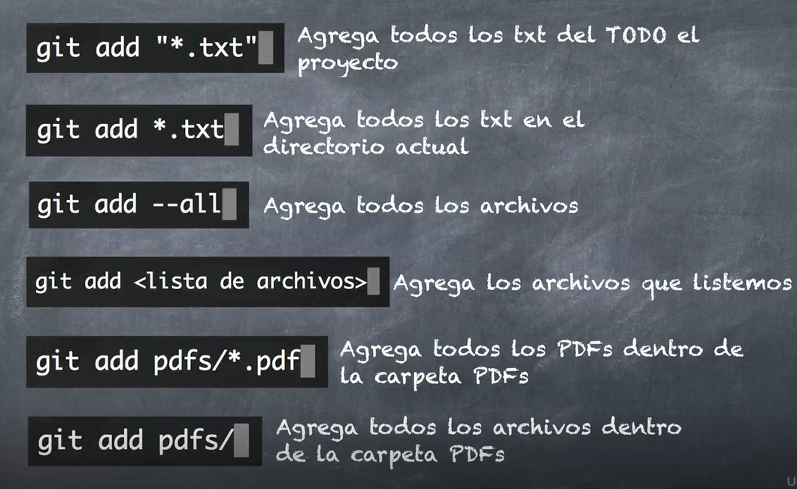
Otras formas de agregar archivos plus

Slide 8
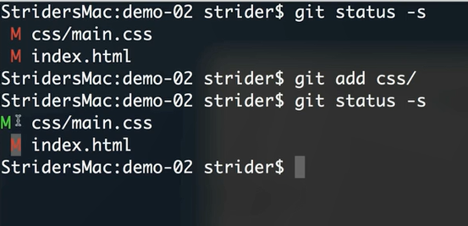
Otras formas de revisar el log
Status corto
Git status -s
*****
Después de -- viene una palabra Cuando solo es - viene una letra
Saber en que rama estamos trabajando
Git status -s -b //-b Branch
Hagamos un commit
Git add css/ /// para agregar al stage los cambios del csss
git commit -m "Configuramos el CSS con el body y comentarios"
Hagamos otro commit
Git status
Git add -A/ /// para agregar al stage cualquier otro cambio
git commit -m “Agregamos titulo a la pagina index“
Luego de este paso todas las m de modified deberían desaparecer
Log original
Git log //HEAD muestra la rama en la que se esta trabajando
Log corto
Git log –oneline
Otro log corto
git log --oneline --decorate --all --graph
///graph y decorate hará mas elegante //all muestra todo
Status cortos
Hagamos varios cambios en index y en main css
Git status // muestra la información de siempre

Slide 9
Alias o snippers
Acortando los comandos y sus parametros
git config --global alias.lg “log --online --decorate --all --graph"
Otro
git config --global alias.s “status -s -b”

Slide 10
GITTHUB NO TAN BASICO

Slide 11
COMMITS Y RESTAURACION
Empezando de cero ///demo03
Creamos archivo README.md
Abrimos el proyecto desde git bash
Git init //inicializamos
Ver los últimos cambios que hicimos
Agregamos mas texto al archivo README.md
Git diff // nos muestra la diferencia de cada línea modificada muuuuuy interesante
Archivos agregados al stage
Git add -A
Git diff --staged
Quitar archivo stage
Git reset HEAD README.md
Revertir los cambios solo del archivo README.md
Git checkout -- README.md
Hacer un commit
git commit -m "se agregaron archivos de javascript y fuentes“
Git status
Gits status
Actualizamos todo
Git add .
Git status
Git commit –m “Agregamos el browseronfig.xml” que era el ultimo archivo….. Y lo habíamos sacado…

Slide 12
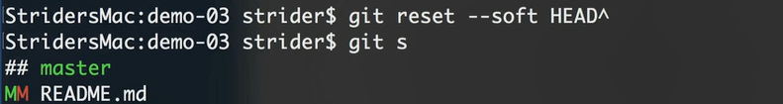
Actualizar mensaje commit y revertir commits
///demo03
moidificar archivo README.md
##POR OMITIR
bla bla bla
Git commit -am“README actualiz“//am inicializamos agrega archivos al stage y mensaje// error adrede
Git lg (visualizamos el error)
Arreglar mensaje de commit
Git commit --amend –m “Actualizamos el readme”
Otras modificacio
Git add -A
Git diff --staged
Quitar archivo stage
Git reset HEAD README.md
Otras modificaciones al README
##POR OMITIR
DEBEMOS OMITIR
node_modules
.log
Agregar esos cambios al ultimo commit para no crear uno nuevo
Git reset --soft HEAD^
HEAD Apunta al ultimo commit
git commit –am “Actualizamos el README con los archivos a omitir”
Git lg

Slide 13
Preparando repositorios para viajes en el tiempo
Crear carpeta vacia e iniciar git///demo 04
Copiamos el archive README.md
git add –A
Git Commit –m “Agregado readme”
… agregar misiones.md …add …commit
… agregar ciudades.md …add …commit
***agregar carpeta historia
… add … commit “Agregamos las ciudades” (error intencional)
Correccion de commit
git commit --amend -m "Agregamos las historias de los heroes"
Introduciendo cambios en documentos
…. Modificamos readme
…git commit -am "Editamos Readme"
… modificamos héroes
git commit -am "Agregamos otros heroes“
Git lg

Slide 14
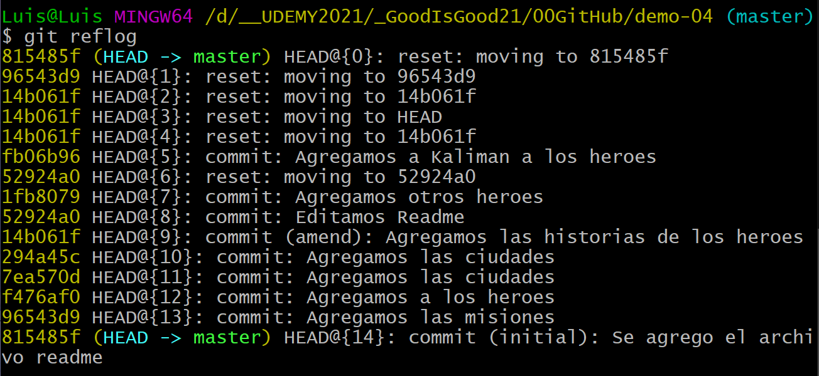
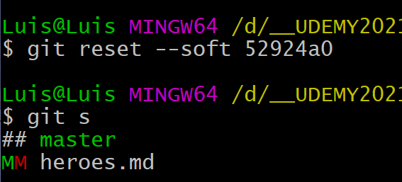
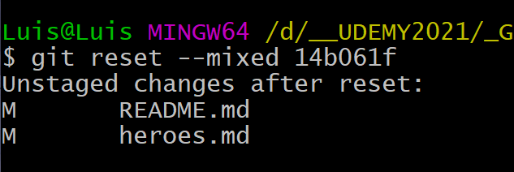
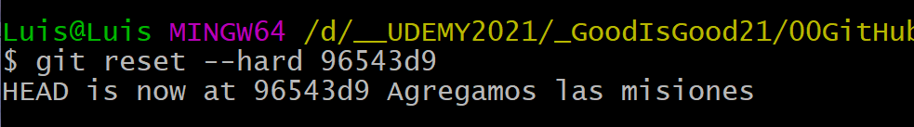
Viajes en el tiempo RESET Y REFLOG
Olvidamos Agregar Kaliman a los heroes///demo 04
git reset --soft 52924a0// el commit del edit readme
Eso nos permite regresar a antes de la modificacion readme
Git s
Giot reset --mixed 14b061///agregamos las hist de los heroes
muestra los cambios que se han hecho
Este reset es el que se hace por defecto…no borra nada
Giot reset --hard 14b061f ///agregamos las hist de los heroes
borra todooooo lo que se hizo posterior a ese commit literal todo
Si revisas el editor y la carpeta ves que todos los cambios y archivos se han ido
Probar con otros… a ver que pasa
Regresarnos a pesar de haber hecho reset hard jejje
Alli esta tod aun… uffff gracias a Dios
Regresemos ….
Git reset –hard fb06b96 //commit donde queremos regresar ….kaliman
Git lg /// taraaaaaaaaam apareció todo de nuevo
git commit –am “Actualizamos el README con los archivos a omitir”
Git lg

Slide 15
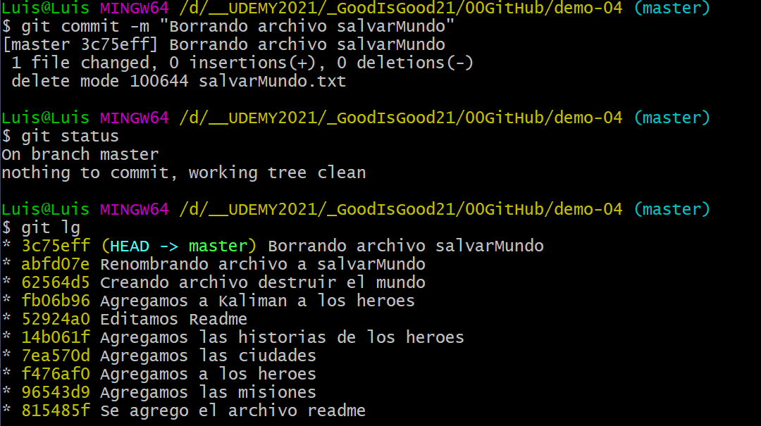
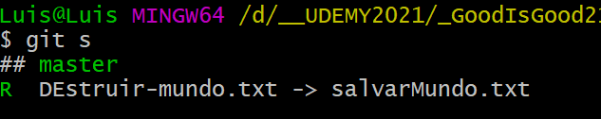
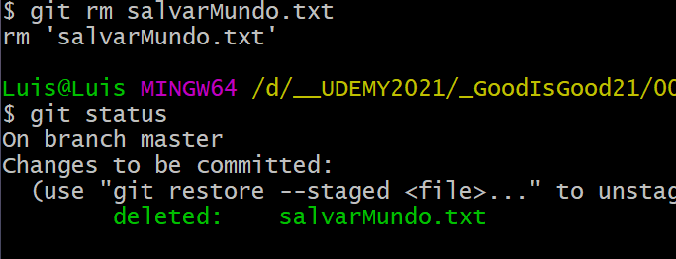
cambiar nombre y eliminar archivos
///demo04
Crear archivo destruirMundo.txt
Git s … git add -A … git s
git commit -m "Creando archivo destruir el mundo"
git lg….
---la ventaja de hacerlo desde la consola es que git mantendrá el historial del mismo
Cambiar nombre de archivos
git mv DEstruir-mundo.txt salvarMundo.txt
git s
git commit -m "Renombrando archivo a salvarMundo"
Eliminar ese archivo
ahora hacemos commit para eliminarlo…
Para sabe3r cuando fue que lo eliminamos
Git commit …

Slide 16
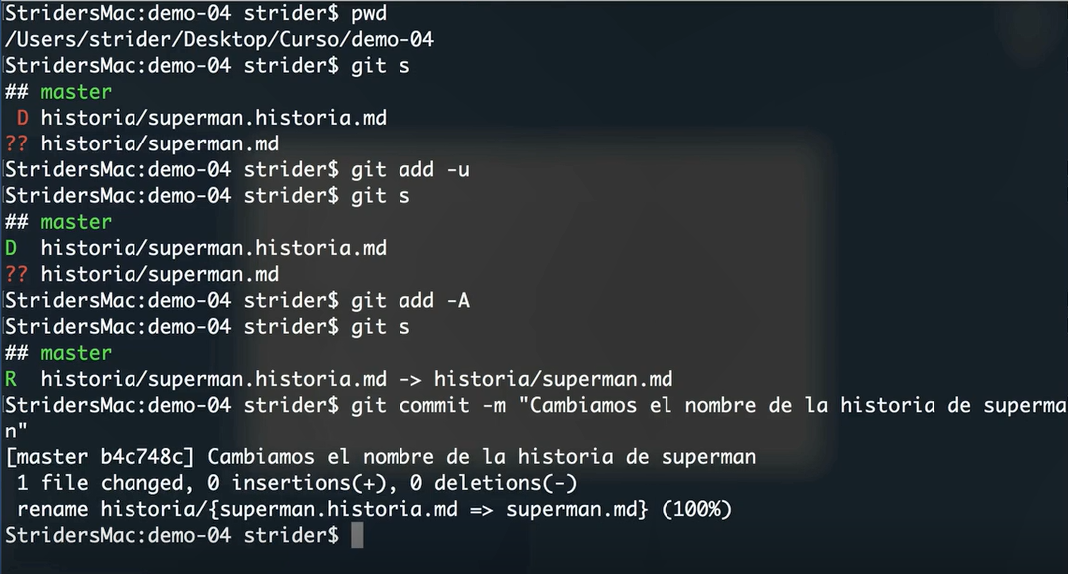
cambiar nombre y eliminar archivos fuera de git

Slide 17
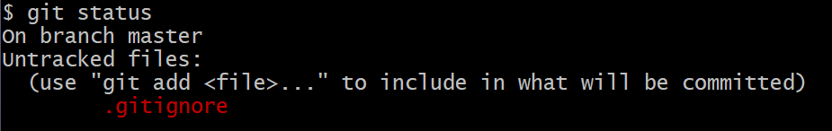
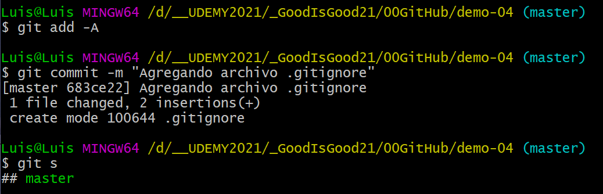
Ignorando archivos NO DESEADOS
AGREGAR data.log , carpeta node_modules//demo 04
crear archive .gitignore
dentro del archivo escribimos
*.log //ignora todos los archivos log
Node_modules/ //ignora la carpeta en cuestión
Solo aparece .gitignore la carpteta node_modules y data.log no aparecen
Guardar los cambios en commit

Slide 18
TAGS

Slide 19
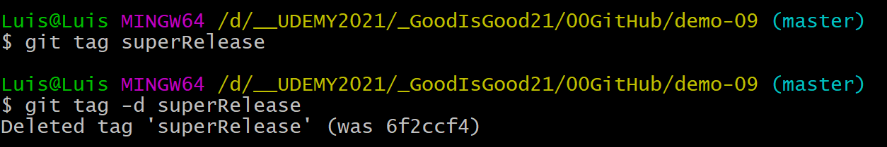
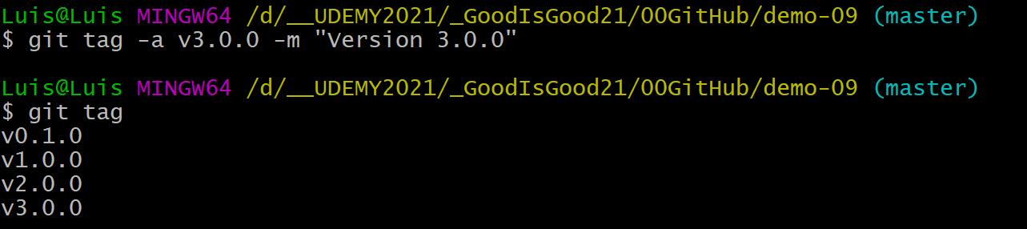
TAGS REGISTRA VERSIONES
Crear y borrar tags
Crear tags completos mas elegantes

Slide 20
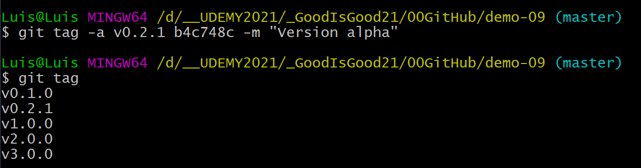
TAGS REGISTRA VERSIONES
Tag a un commit en especifico

Slide 21
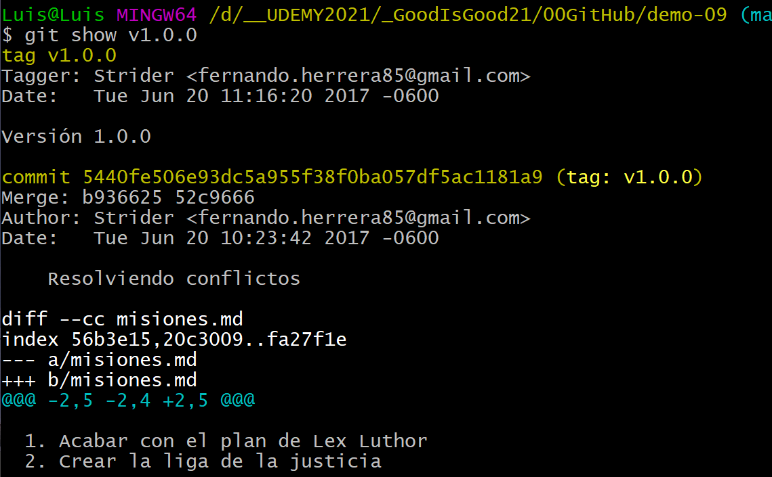
TAGS REGISTRA VERSIONES
Ver tags detalles

Slide 22
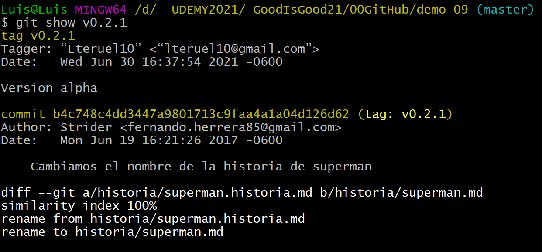
TAGS REGISTRA VERSIONES
Ver tags detalles

Slide 23
GITHUB PUSH PULL

Slide 24
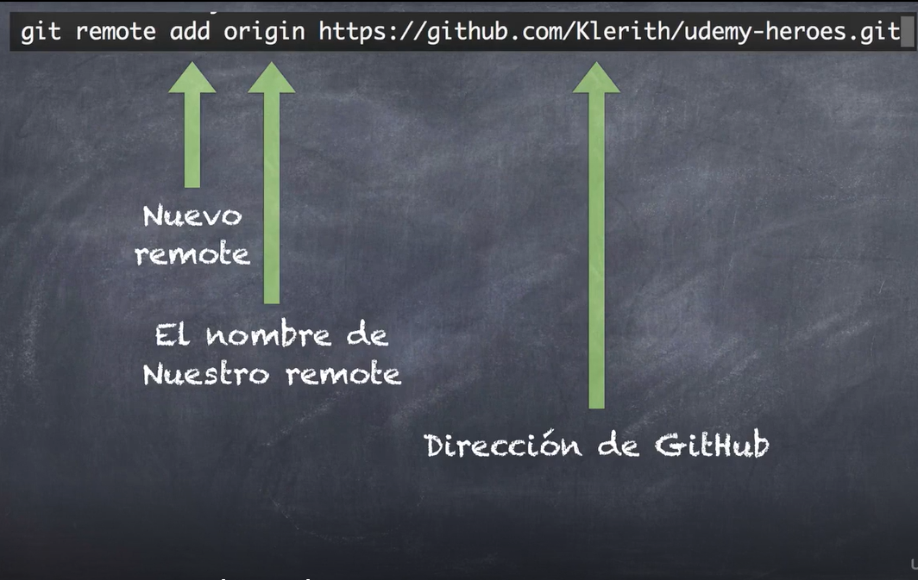
Agregar origen remoto

Slide 25
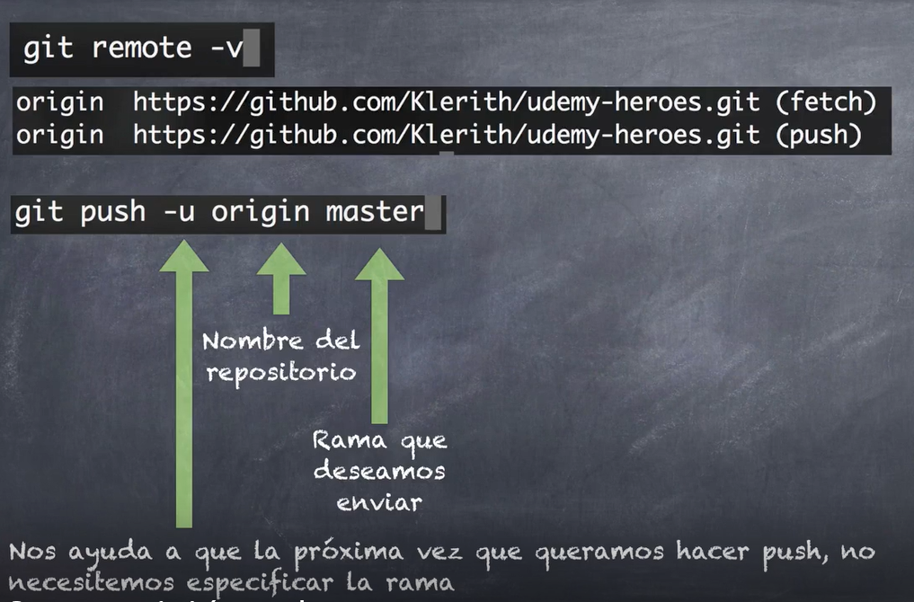
Agregar origen remoto
/ver fuentes remotas

Slide 26
Push a github
///demo03
Ese código te lo da github cuando creas el repository
git remote add origin https://github.com/lteruel10git/tytHeroes.git
git push -u origin master
Arreglar mensaje de commit
Git commit --amend –m “Actualizamos el readme”
Otras modificacio
Git add -A
Git diff --staged
Quitar archivo stage
Git reset HEAD README.md
Otras modificaciones al README
##POR OMITIR
DEBEMOS OMITIR
node_modules
.log
Agregar esos cambios al ultimo commit para no crear uno nuevo
Git reset --soft HEAD^
HEAD Apunta al ultimo commit
git commit –am “Actualizamos el README con los archivos a omitir”
Git lg

